Slide 1
Al.1.2 “Será necessário uma força para que um corpo se mova?”
Trabalho realizado pelas alunas do 11ºA
-Carla Carmo ,nº5
-Diana Alves, nº7
-Irina Buraga, nº11

Slide 2
Questão problema
“será necessário uma força para que um corpo se mova?”
Resposta: mesmo quando o carrinho está em repouso existem forças a actuar sobre ele, pois o facto de o carrinho não se mover significa que nenhuma das forças a que está sujeito é dominante, isto é, a força normal, e a força gravítica têm a mesma direcção, sentidos opostos, o mesmo ponto de aplicação e a mesma intensidade, daí a resultante do sistema de forças ser nula.
Para que o carrinho entre em movimento é necessário ser aplicada uma força com intensidade superior que a força de atrito, desta forma a resultante destas duas forças já não é nula, tem a direcção e o sentido do movimento, ou seja, verifica – se uma variação de posição e velocidade no decorrer do tempo. Neste sentido havendo uma variação da velocidade implica haver aceleração.

Slide 3
Material e equipamento:
- m ( corpo suspenso)- 0,025kg
- m (carrinho+ barras)- 1,250kg
- comprimento do plano horizontal: 1,2m
- altura do plano horizontal ao solo: 0,9m
-calculadora gráfica-1
-sensor de movimento-1
-interface-1
-calha metálica-1
-carrinho-1
- Roldana com acessório-1
- fio

Slide 4
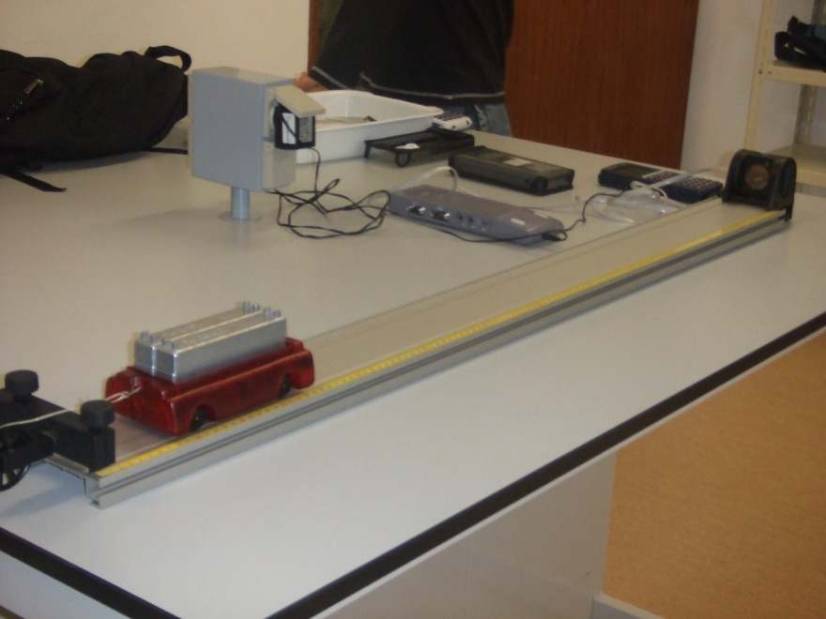
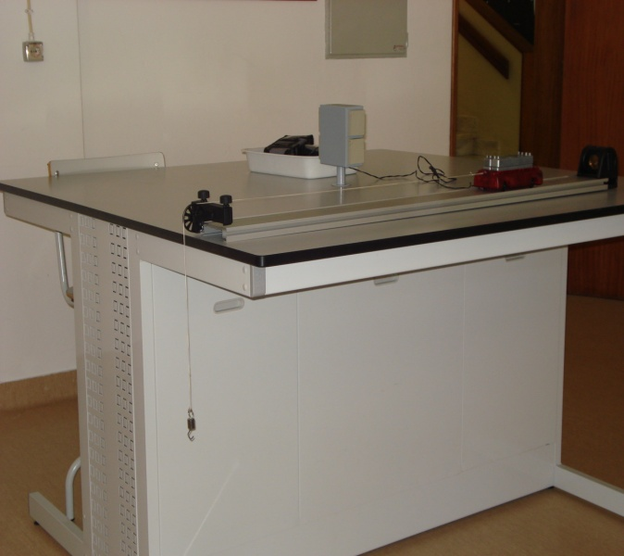
Esquema da montagem laboratorial:
Legenda da figura:
A- massas + carrinho
B- calha metálica
C - interface
D- sensor de movimento
E- calculadora gráfica
E
D
C
B
A
Legenda da figura:
F- Roldana com acessório
G- fio
H- Pêndulo
F
G
H

Slide 5
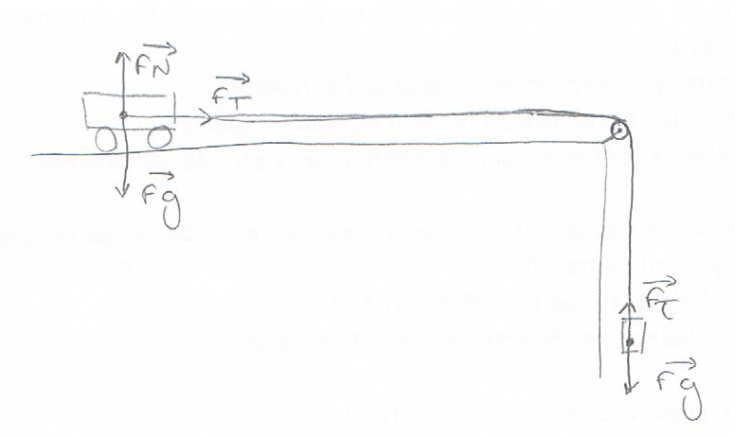
Diagrama de corpo livre dos corpos em estudo

Slide 6
Gráficos obtidos
t/s | x/m
0,15 | 0,19
0,2 | 0,2
0,25 | 0,21
0,3 | 0,23
0,35 | 0,24
0,4 | 0,25
0,45 | 0,27
0,5 | 0,28
0,55 | 0,29
0,6 | 0,31
0,65 | 0,32
0,7 | 0,34
0,75 | 0,35
0,8 | 0,37
0,85 | 0,39
0,9 | 0,4
0,95 | 0,42
1 | 0,44
1,05 | 0,46
1,1 | 0,48
1,15 | 0,49
1,2 | 0,52
1,25 | 0,54
1,3 | 0,56
1,35 | 0,58
1,4 | 0,6
1,45 | 0,62
1,5 | 0,65

Slide 7
Gráficos obtidos
t/m | x/m
1,55 | 0,66
1,6 | 0,69
1,65 | 0,71
1,7 | 0,73
1,75 | 0,75
1,8 | 0,78
1,85 | 0,8
1,9 | 0,82
1,92 | 0,85
2 | 0,87
2,05 | 0,89
2,1 | 0,91
2,15 | 0,94
2,2 | 0,96
2,25 | 0,98
2,3 | 1,01
2,35 | 1,03
2,4 | 1,05
2,45 | 1,07

Slide 8
Resposta ás questões
6) Os resultados obtidos no primeiro gráfico de um movimento no sentido positivo da trajectória, e no segundo continua a ser um movimento no sentido positivo da trajectória, ao comparar os resultados obtidos com hipótese de partida admitimos que é necessário actuar uma força no sentido do movimento para que o corpo se mova, uma vez que o corpo ao longo do seu deslocamento apresenta um aumento de posição e velocidade. De acordo com a 1ª lei de newton , um corpo continua em repouso ou em movimento rectilíneo uniforme sempre que as forças que nele actuam se equilibram, ou seja o carrinho após a partida continuou em movimento devido á 1ª lei de newton;
7)A análise do movimento do carrinho no plano horizontal, permite admitir que nesta actividade laboratorial, o grupo conseguiu observar a lei da inércia (1ª lei de newton), pois após o peso que estava pendurado sobre o fio, ter estado a tocar no chão o carro continuou em movimento, é desta mesma forma que conseguimos observar a 1ª lei de Newton, e de acordo com os resultados obtidos podemos verificar que o carrinho desloca-se sempre no sentido positivo da trajectória.

Slide 9
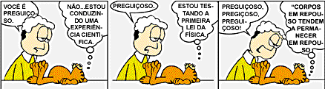
Resposta ás questões
8) Portanto os argumentos apresentados relativamente à questão problema, são os seguintes: um corpo continua em movimento com estava se nenhuma força, não equilibrada por outra lhe estiver aplicada, se está em repouso continua em repouso, se está em movimento continua em movimento sem alteração da sua velocidade, um corpo por si só não altera o seu movimento. Contudo, verificou-se o papel fundamental de uma força no início do movimento, pois só quando se aplica uma força mais intensa que a do atrito o corpo entra em movimento.

Slide 10
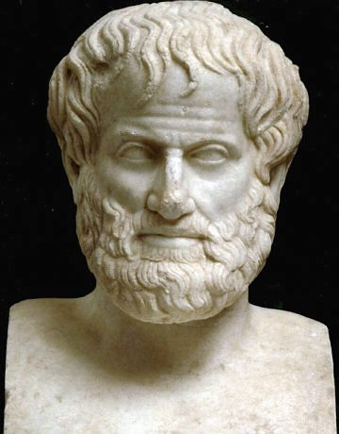
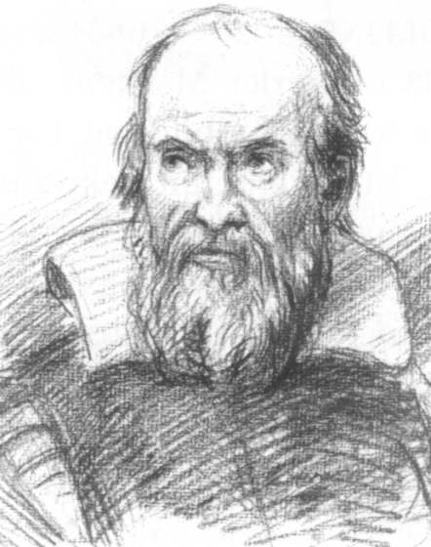
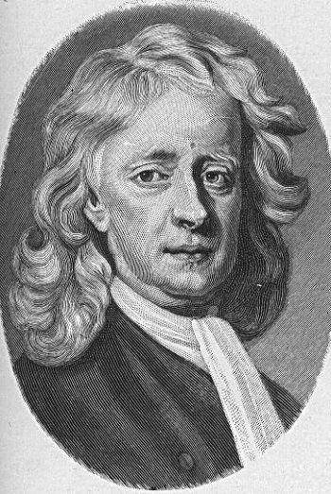
Segundo o ponto de vista de Aristóteles pode – se afirmar que qualquer movimento de um objecto terrestre que não fosse de queda rectilínea para a terra não seria natural e necessitaria de uma força externa. O seu estudo permitiu concluir que para colocar um corpo em movimento é necessário que uma força exterior seja aplicada sobre ele, esta explicação aristotélica apresentava alguns limites na medida em esta não consegui desprezar a resistência do meio.
Galileu deu seguimento ás investigações realizadas por Aristóteles, admitindo que no movimento rectilíneo uniforme no plano vertical , há uma força com sentido contrario á do movimento do corpo, ou seja a força de resistência do ar no entanto ele consegui abstrair – se desta força. Contudo desprezando esta força o corpo continua o seu movimento rectilíneo com velocidade constante e durante um período ilimitado de tempo.
Anos mais tarde, Newton não só concordou com as conclusões de Galileu como também as desenvolveu e formulou as suas três leis utilizando as conclusões nestas. Precisamente na sua primeira lei, designada também por Lei da inércia ele diz exactamente o mesmo do que Galileu, na ausência de forças, um corpo em repouso continua em repouso e um corpo em movimento continua em movimento rectilíneo uniforme.

Slide 11









Cálculos Efectuados
Cálculo do valor teórico da aceleração adquirida pelo corpo durante o movimento rectilíneo uniformemente acelerado

Slide 12




Cálculos efectuados
Cálculo do valor experimental da aceleração adquirida pelo corpo durante o movimento rectilíneo uniformemente acelerado
Cálculo da percentagem de erro adquirida pelo corpo

Slide 13
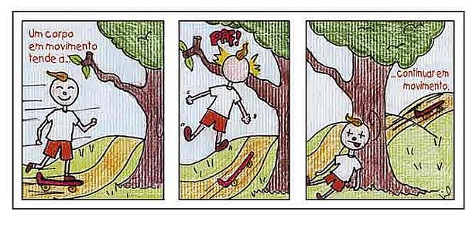
Conclusão
Com a realização desta actividade laboratorial e face aos resultados obtidos conclui – se que é necessário exercer uma força para que um corpo se mova, no entanto o grupo observou que mesmo quando o carrinho se encontrava em movimento e o pêndulo se encontrava no solo o carrinho continuava em movimento, desta forma podemos concluir que o carrinho permanecia em movimento devido á primeira lei de Newton, ou seja, a lei da inércia, que nos diz que um corpo continua em repouso ou em movimento rectilíneo uniforme sempre que as forças que nele actuam se equilibram. Um corpo continua em movimento se nenhuma força, não equilibrada por outra lhe estiver aplicada, sem alteração da sua velocidade. Um corpo por si só, não altera o seu movimento, continua.

